Slide 1
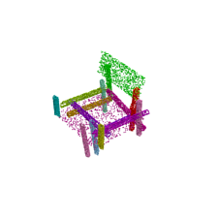
Step 1

Slide 2
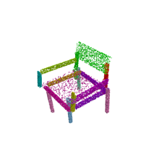
Step 2

Slide 3
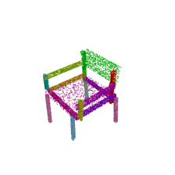
Step 3

Slide 4
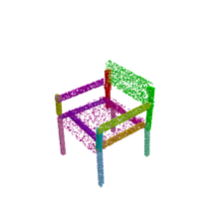
Step 4

Slide 5
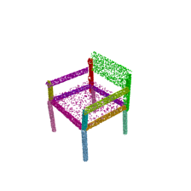
Step 5

Slide 6
Step 1

Slide 7
Step 2

Slide 8
Step 3

Slide 9
Step 4

Slide 10
Step 5

